Slide 1

13 CIRCUITO EQUIVALENTE ESTRELA/TRIÂNGULO

Slide 2

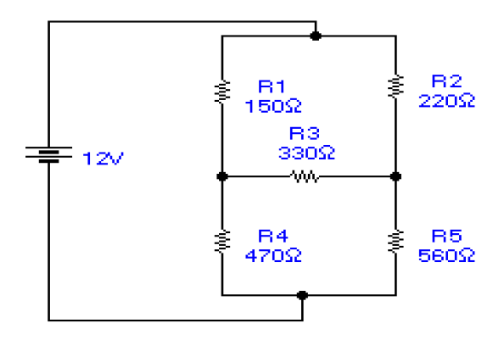
13 - ESTRELA/TRIÂNGULO
Há certas situações em que a busca da resistência equivalente torna-se complicada, devido a uma configuração que se apresenta:
Neste caso, fica difícil saber qual a relação de R3 com os demais resistores, se está em paralelo ou em série.

Slide 3
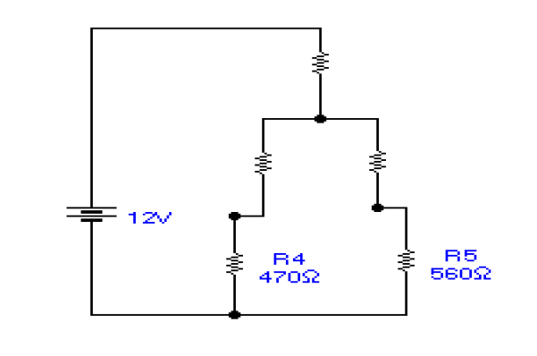
13 - ESTRELA/TRIÂNGULO
Para isto, é necessário converter a malha formada por R1, R2 e R3, que é uma
ligação em triângulo, em uma malha eqüivalente em estrela:

Slide 4
13 – EST==13.1 CONVERSÃO TRIÂNGULO EM ESTRELA=RELA/TRIÂNGULO

Slide 5
13 - ESTRELA/TRIÂNGULO

Slide 6
13 - ESTRELA/TRIÂNGULO

Slide 7
13 - ESTRELA/TRIÂNGULO

Slide 8
Membros da Equipe
SENAI PR

